Slide 1


Школа «Финансовый волонтер»
Направление практики: волонтерские проекты
Наименование субъекта: Республика Марий Эл
Автор практики: Региональный центр финансовой грамотности Республики Марий Эл, Черкасова Татьяна Ивановна, зам. декана ЭФ, к.э.н., доцент кафедры бухгалтерского учета, налогов и экономической безопасности, 89276847924, account313@mail.ru

Slide 2
Актуальность проекта
Школа «Финансовый волонтер» является уникальным просветительским и образовательным проектом по подготовке молодежных кадров-школьников и студентов учреждений среднего профессионального и высшего образования в качестве финансовых волонтеров- для реализации мероприятий по повышению уровня финансовой грамотности и формирования финансовой культуры всех слоев населения Республики Марий Эл, а также развитию механизмов молодежного инициативного бюджетирования.

Slide 3

Для подготовки «дорожной карты» работы Школы «Финансовый волонтер» в 2023 году Региональным центром финансовой грамотности Республики Марий Эл проведен комплекс подготовительных мероприятий:
ВИДЕОКОНФЕРЕНЦИЯ ПО ВОПРОСАМ МЕЖРЕГИОНАЛЬНОГО СОТРУДНИЧЕСТВА В ОБЛАСТИ ФИНАНСОВОГО ПРОСВЕЩЕНИЯ (февраль 2023);
МЕЖРЕГИОНАЛЬНЫЙ ФОРУМ ПО ФИНАНСОВОЙ ГРАМОТНОСТИ "ФИНАНСОВАЯ ВЕСНА« (апрель 2023 г.)
ТУРНИР ПО ФИНАНСОВОЙ ГРАМОТНОСТИ «СТУДЕНЧЕСКАЯ ЛИГА ПО ФИНАНСОВОЙ ГРАМОТНОСТИ» (май 2023 г.)

Slide 4
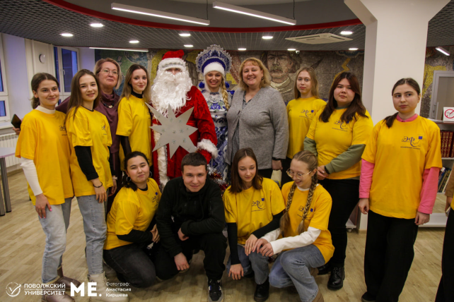
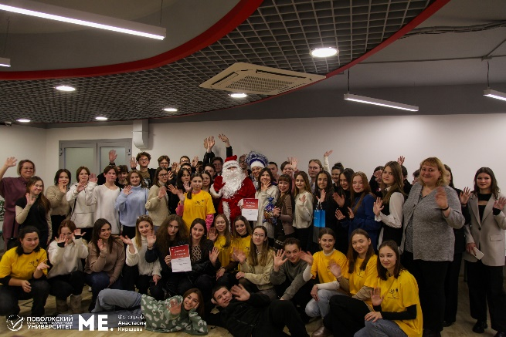
Программа работы школы предусматривает:
1. Обучение волонтеров базовым основам волонтерской работы в области финансовой грамотности с использованием материалов сайта АРФГ и получением ими сертификата финансового волонтера.
2. Участие волонтеров в цикле открытых лекций по актуальным вопросам внедрения новых финансовых инструментов, перспектив развития новых платежных систем, а также противодействия мошенничеству в финансовой сфере, кибербезопасности, проводимых при поддержке Отделения-НБ Волго-Вятского ГУ Банка России с привлечением практикующих специалистов кредитных организаций, налоговых органов, органов Федерального казначейства, а также правоохранительных структур;
3. Индивидуальную работу волонтеров с закрепленными за ними наставниками.
4. Промежуточное подведение итогов работы школы на Финансовой елке, итоговая аттестация финансовых волонтеров в виде Деловой игры «Финансовый квиз». Общее количество подготовленных в рамках школы волонтеров 167 человек
5. Проведение 3 уникальных образовательных мероприятий с участием финансовых волонтеров. Общее количество участников мероприятий 670 человек.
6. Разработку методических материалов и самостоятельный выход волонтеров в образовательные учреждения г. Йошкар-Олы для проведения мероприятий по финансовой грамотности.

Slide 5
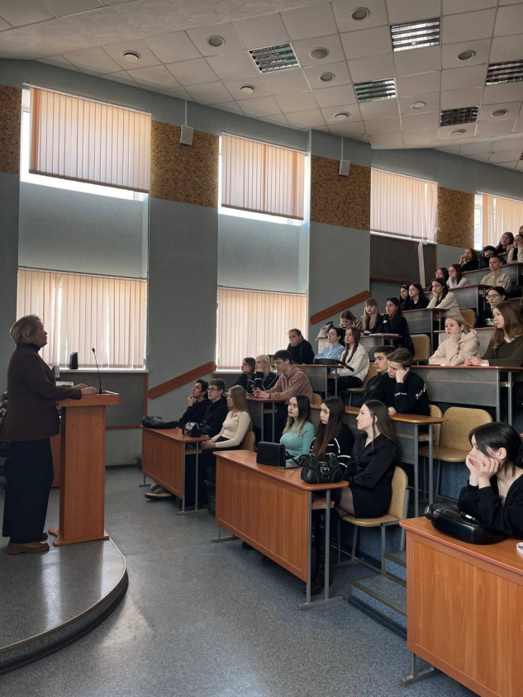
Уникальные образовательные мероприятия, проведенные при участии выпускников Школы «Финансовых волонтеров»
I Региональное открытое занятие по финансовой грамотности в гибридном формате 14 февраля 2024 г.
Участие в Форсайт-сессии «Молодежное инициативное бюджетирование: модели, перспективы, риски» по развитию механизма инициативного бюджетирования в Республике Марий Эл 26 февраля 2024 г.
Информационно-экономическая школа «Эксперт» 21-22 марта 2023 г.

Slide 6

Спасибо за внимание!
Остались вопросы? Задайте их организаторам!
Также вы можете связаться с нами с помощью QR-кода

